Slide 1
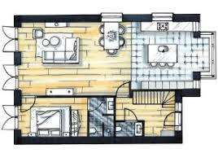
Plattegrond maken

Slide 2
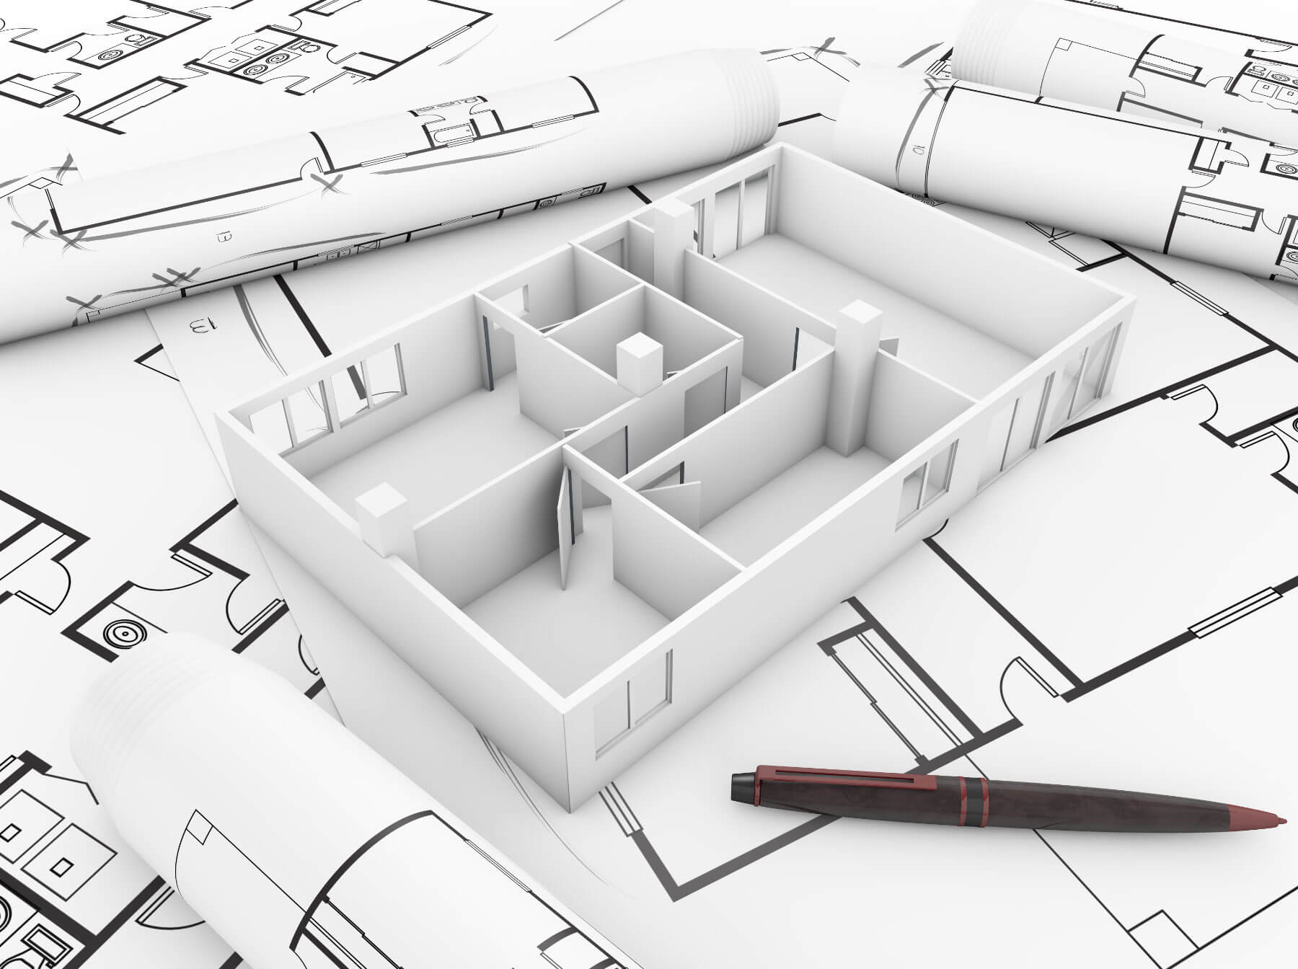
In deze periode gaan we creatief aan de slag! Jullie maken in deze periode met je groep:
Een plattegrond op schaal van het gebied.
In die plattegrond tekenen jullie later (LA3) de nieuwe elementen (het ontwerp) die jullie op basis van de wensen van de opdrachtgever, het onderzoek en de brainstorm kiezen.
Deze elementen maak je later als aparte onderdelen in de vorm van een of meerdere maquette.
creatief en innovatief

Slide 3
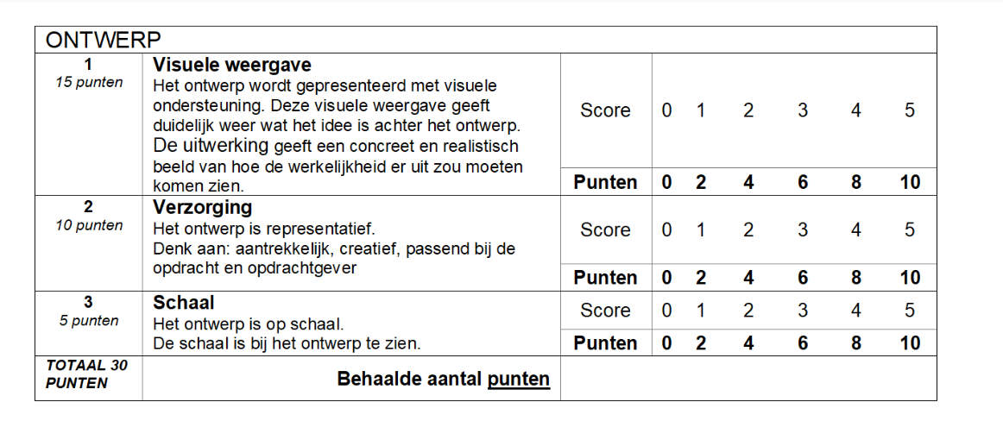
Beoordelingsformulier

Slide 4
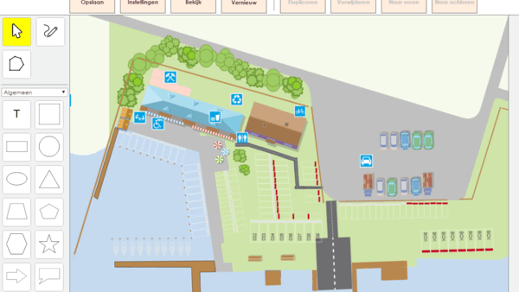

Slide 5
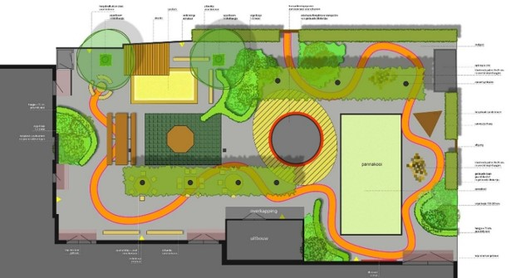

Slide 6
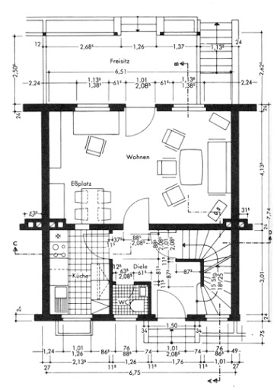
Wat vind je hier van?

Slide 7
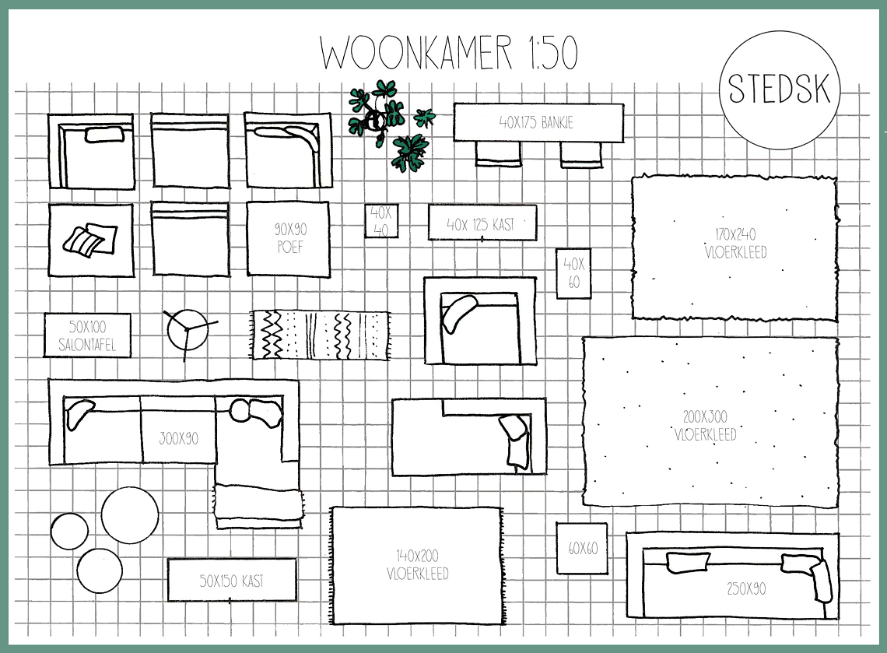
Wat is goed
en wat kan beter?

Slide 8
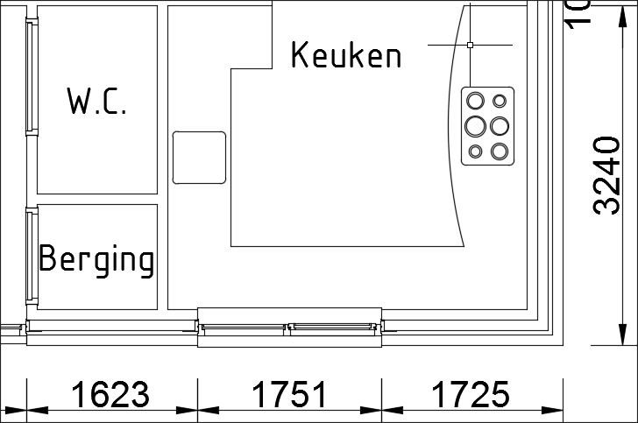
Wat is goed
en wat kan beter?

Slide 9
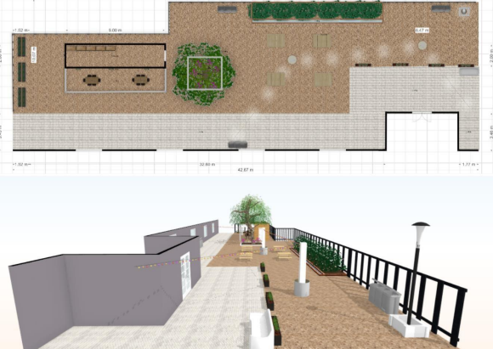
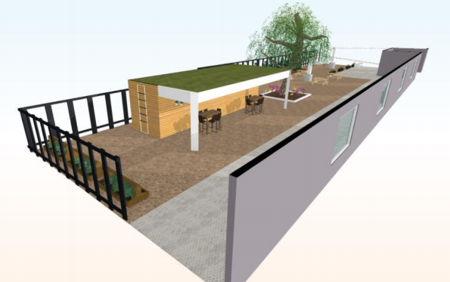
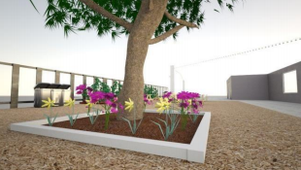
Wat is goed en wat kan beter?

Slide 10
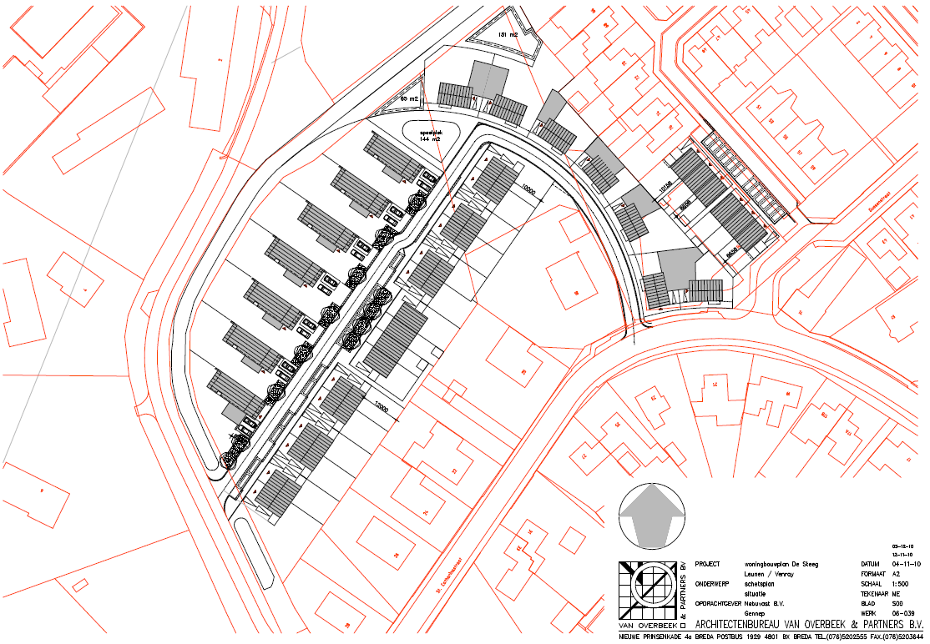
Het maken van een plattegrond op schaal
Wat is een plattegrond? Een plattegrond is een horizontale doorsnede van bijvoorbeeld een stukje grond of een huis. Je kijkt er als het ware van boven loodrecht in.
Op een plattegrond kun je zien wat zich waar bevindt. Omdat meestal de maten naast de plattegrond zijn aangegeven, kun je aflezen hoe groot de attributen op de plattegrond zijn.
Plattegronden worden onder meer gebruikt om van tevoren de inrichtingsmogelijkheden te beoordelen, zoals bijvoorbeeld de inrichtingsmogelijkheden van een schoolplein.

Slide 11
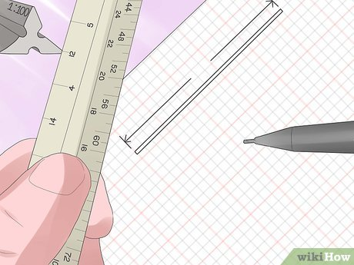
Hoe maak ik een plattegrond op schaal?
Plattegronden worden op schaal getekend. Afhankelijk van de grootte van de plattegrond en de afmetingen van het gebouw of van de ruimte wordt een schaal gekozen. Er zijn drie veel gebruikte schalen.
Schaal 1 : 50 (een veel gebruikte schaal).
2 cm op de tekening is in werkelijkheid 1 m.
1 cm op de tekening is in werkelijkheid 50 cm.
1 mm op de tekening is in werkelijkheid 5 cm.
Schaal 1 : 100 (als het vertrek erg groot is).
1 cm op de tekening is in werkelijkheid 1 m.
0,5 cm op de tekening is in werkelijkheid 50 cm.
1 mm op de tekening is in werkelijkheid 10 cm.
Schaal 1 : 200 (als het vertrek nog groter is).
0,5 cm op de tekening is in werkelijkheid 1 m.
1 cm op de tekening is in werkelijkheid 200 cm.
1 mm op de tekening is in werkelijkheid 20 cm.

Slide 12
Voor welke schaal kies je
Bepaalde schalen horen bij bepaalde soorten tekeningen of bouwwerken.
10:1 (of 1:0,1) voor microscooptekeningen (vergrotingen)
1:1 geeft mogelijkheden voor details.
1:10 is voor meubels of bouwkundige constructies
1:50 is voor winkels of verdiepingen
1:100 is voor gebouwen
1:200 voor grote gebouwen of overzichtstekeningen
1:1000 (en verder) is voor stedenbouwkundige tekeningen

Slide 13
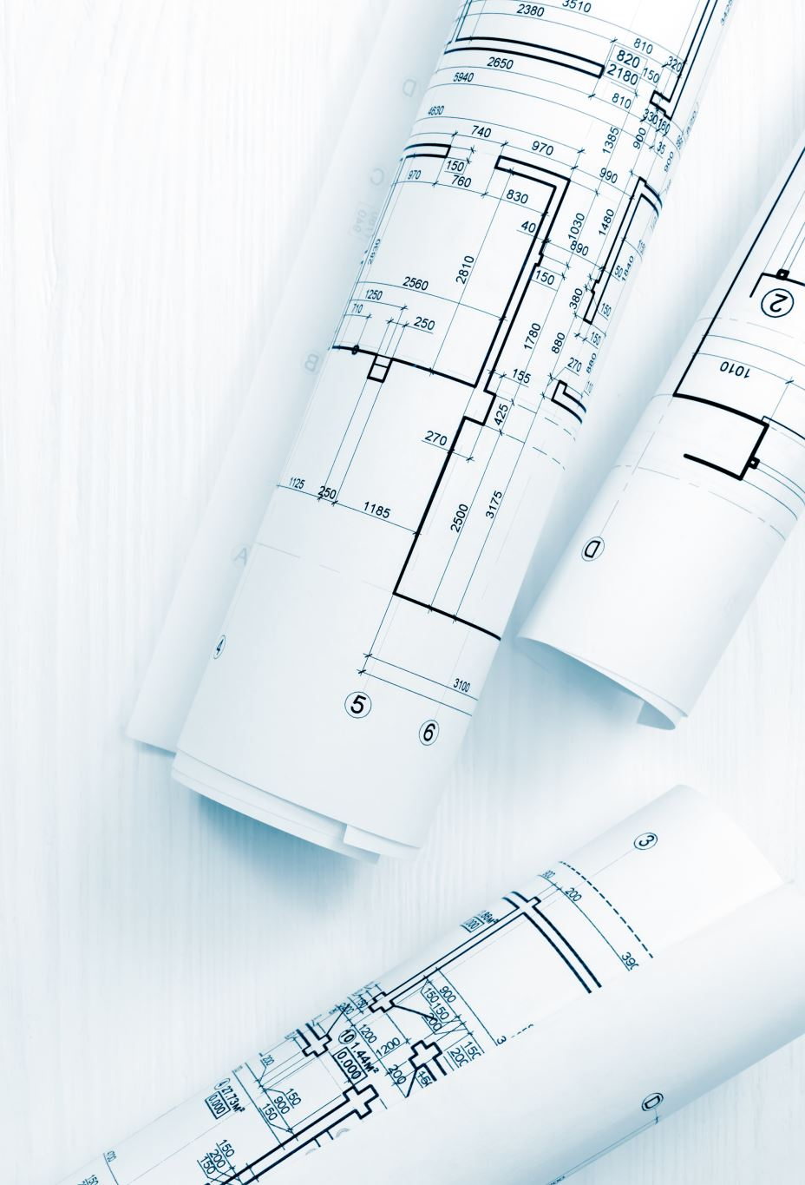
Aan de slag!
Bepaal de werkelijke maten. Je meet alles wat op de plattegrond moet komen op.
Zet alle maten in een Excelsheet.
Bepaal welke schaal je iets gaat tekenen.
Teken de ruimte op schaal op de witte plaat die je krijgt.
Doe dat eerst met potlood en gebruik een liniaal.
Geef een aantal gemeten maten op in een legenda.
Later in de periode kun je in deze plattegrond jullie ontwerp intekenen. Door dat in kleur te doen springt het er mooi uit.
Die onderdelen maak je ook in de vorm van een maquette.

